Slide 1
Cấu trúc máy tính
Chương 5
BỘ NHỚ MÁY TÍNH

Slide 2
Nội dung
5.1. Tổng quan về hệ thống nhớ
5.2. Bộ nhớ bán dẫn
5.3. Bộ nhớ chính
5.4. Bộ nhớ cache
5.5. Bộ nhớ ngoài
5.6. Bộ nhớ ảo
5.7. Hệ thống nhớ trên máy tính cá nhân

Slide 3
5.1. Tổng quan về hệ thống nhớ
Các đặc trưng của hệ thống nhớ
Vị trí
  Bên trong CPU:
    tập thanh ghi
  Bộ nhớ trong:
    bộ nhớ chính
    bộ nhớ cache
  Bộ nhớ ngoài: các thiết bị nhớ
Dung lượng
  Độ dài từ nhớ (tính bằng bit)
  Số lượng từ nhớ

Slide 4
Các đặc trưng của hệ thống nhớ
Đơn vị truyền
  Từ nhớ
  Khối nhớ
Phương pháp truy nhập
  Truy nhập tuần tự (băng từ)
  Truy nhập trực tiếp (các loại đĩa)
  Truy nhập ngẫu nhiên (bộ nhớ bán dẫn)
  Truy nhập liên kết (cache)

Slide 5
Các đặc trưng của hệ thống nhớ
Hiệu năng (performance)
  Thời gian truy nhập
  Chu kỳ nhớ
  Tốc độ truyền
Kiểu vật lý
  Bộ nhớ bán dẫn
  Bộ nhớ từ
  Bộ nhớ quang
Các đặc tính vật lý
  Khả biến / Không khả biến (volatile / nonvolatile)
  Xoá được / không xoá được
Tổ chức

Slide 6
Phân cấp hệ thống nhớ
Bộ
nhớ
ngòai
Từ trái sang phải:
Dung lượng tăng dần
Tốc độ giảm dần
Giá thành giảm dần
CPU
Bộ
nhớ
chính
Bộ
nhớ
cache
L2
Bộ
nhớ
cache
L1
Tập
thanh
ghi

Slide 7
5.2. Bộ nhớ bán dẫn
Phân loại
  Read Only Memory (ROM)
  Programmable ROM (PROM)
  Erasable PROM (EPROM)
  Electrically Erasable PROM (EEPROM)
  Flash memory
  Random Access Memory (RAM)

Slide 8
ROM (Read Only Memory)
Bộ nhớ chỉ đọc
Lưu trữ các thông tin sau:
  Thư viện các chương trình con
  Các chương trình điều khiển hệ thống (BIOS)
  Các bảng chức năng
  Vi chương trình

Slide 9
Các kiểu ROM
ROM mặt nạ:
  thông tin được ghi khi sản xuất
  rất đắt
PROM (Programmable ROM)
  Cần thiết bị chuyên dụng để ghi bằng chương trình → chỉ ghi được một lần
EPROM (Erasable PROM)
  Cần thiết bị chuyên dụng để ghi bằng chương trình → ghi được nhiều lần
  Trước khi ghi lại, xóa bằng tia cực tím

Slide 10
Các kiểu ROM (tiếp)
EEPROM (Electrically Erasable PROM)
  Có thể ghi theo từng byte
  Xóa bằng điện
Flash memory (Bộ nhớ cực nhanh)
  Ghi theo khối
  Xóa bằng điện

Slide 11
RAM (Random Access Memory)
Bộ nhớ đọc-ghi (Read/Write Memory)
Lưu trữ thông tin tạm thời
Có hai loại: SRAM và DRAM (Static and Dynamic)

Slide 12
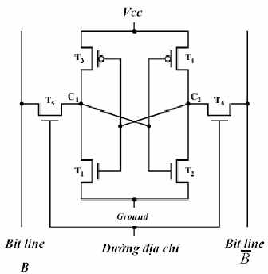
SRAM (Static) – RAM tĩnh
Các bit được lưu trữ bằng các Flip-Flop →thông tin ổn định, việc đọc không làm mất nội dung ô nhớ
Cấu trúc phức tạp
Dung lượng chip nhỏ
Tốc độ nhanh
Đắt tiền
Dùng làm bộ nhớ cache

Slide 13
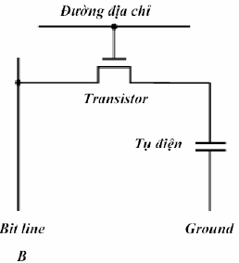
DRAM (Dynamic) – RAM động
Các bit được lưu trữ trên tụ điện, việc đọc bộ nhớ sẽ làm mất nội dung ô nhớ nên cần phải nạp lại và tụ điện sẽ phóng hết điện tích đã nạp, vì vậy sau 2μs cần làm tươi → cần phải có mạch làm tươi
Cấu trúc đơn giản
Dung lượng lớn
Tốc độ chậm hơn
Rẻ tiền hơn
Dùng làm bộ nhớ chính
Synchronous DRAM (SDRAM)
DDR-SDRAM (Double Data Rate…)
Rambus DRAM (RDRAM)

Slide 14
Sơ đồ cơ bản của chip nhớ
Các đường địa chỉ: A_{n-1} ⎟ A₀ → có 2^{n} từ nhớ
Các đường dữ liệu: Dm-1 ⎟ D0 → độ dài từ nhớ = m bit
Dung lượng chip nhớ = 2^{n} x m bit
Các đường điều khiển:
  Tín hiệu chọn chip CS (Chip Select)
  Tín hiệu điều khiển đọc OE (Output Enable)
  Tín hiệu điều khiển ghi WE (Write Enable)
A₀ - A_{N-1}
D₀ - D_{m-1}
CS
WE
OE

Slide 15
5.3. Bộ nhớ chính
Các đặc trưng cơ bản
  Chứa các chương trình đang thực hiện và các dữ liệu đang được sử dụng
  Tồn tại trên mọi hệ thống máy tính
  Bao gồm các ngăn nhớ được đánh địa chỉ trực tiếp bởi CPU
  Dung lượng của bộ nhớ chính nhỏ hơn không gian địa chỉ bộ nhớ mà CPU quản lý.
  Việc quản lý logic bộ nhớ chính tuỳ thuộc vào hệ điều hành

Slide 16
Tổ chức bộ nhớ đan xen (interleaved memory)
Độ rộng của bus dữ liệu để trao đổi với bộ nhớ: m = 8, 16, 32, 64,128 ... bit
Các ngăn nhớ được tổ chức theo byte tổ chức bộ nhớ vật lý khác nhau

Slide 17
5.4. Bộ nhớ đệm nhanh (cache memory)
Nguyên tắc chung của cache
  Nguyên lý cục bộ hoá tham chiếu bộ nhớ: Trong một khoảng thời gian đủ nhỏ CPU thường chỉ tham chiếu các thông tin trong một khối nhớ cục bộ
  Ví dụ:
    Cấu trúc chương trình tuần tự
    Vòng lặp có thân nhỏ
    Cấu trúc dữ liệu mảng

Slide 18
Bộ nhớ cache
Cache có tốc độ nhanh hơn bộ nhớ chính
Cache được đặt giữa CPU và bộ nhớ chính nhằm tăng tốc độ CPU truy cập bộ nhớ
Cache có thể được đặt trên chip CPU
Bộ nhớ
chính
Cache
CPU
Truyền theo từ nhớ
Truyền theo block nhớ

Slide 19
Ví dụ về thao tác của cache
CPU yêu cầu nội dung của ngăn nhớ
CPU kiểm tra trên cache với dữ liệu này
Nếu có, CPU nhận dữ liệu từ cache
Nếu không có, đọc Block nhớ chứa dữ liệu từ bộ nhớ chính vào cache
Tiếp đó chuyển dữ liệu từ cache vào CPU

Slide 20
Cấu trúc chung của cache / bộ nhớ chính
Cache
Bộ nhớ chính
Tag
L₀
L₁
L₂
L₃
L_{m-1}
B₀
B₁
B₂
B₃
B_{p-1}
Tag
CPU
Tag
Tag
Tag

Slide 21
Cấu trúc chung của cache / bộ nhớ chính
Bộ nhớ chính có 2^{N} byte nhớ
Bộ nhớ chính và cache được chia thành các khối có kích thước bằng nhau
  Bộ nhớ chính: B₀, B₁, B₂, ... , B_{p-1} (p Blocks)
  Bộ nhớ cache: L0, L₁, L₂, ... , L_{m-1} (m Lines)
  Kích thước của Block = 8,16,32,64,128 byte

Slide 22
Cấu trúc chung của cache / bộ nhớ chính
Một số Block của bộ nhớ chính được nạp vào các Line của cache.
Nội dung Tag (thẻ nhớ) cho biết Block nào của bộ nhớ chính hiện đang được chứa ở Line đó.
Khi CPU truy nhập (đọc/ghi) một từ nhớ, có hai khả năng xảy ra:
  Từ nhớ đó có trong cache (cache hit)
  Từ nhớ đó không có trong cache (cache miss).

Slide 23
Các phương pháp ánh xạ
Là các phương pháp tổ chức bộ nhớ cache
Ánh xạ trực tiếp (Direct mapping)
Ánh xạ liên kết toàn phần (Fully associative mapping)
Ánh xạ liên kết tập hợp (Set associative mapping)

Slide 24
Ánh xạ trực tiếp
Mỗi Block của bộ nhớ chính chỉ có thể được nạp vào một Line của cache:
  B₀ → L₀
  B₁ → L₁
  ....
  B_{m-1} → L_{m-1}
  B_{m} → L₀
  B_{m+1} → L₁
  ....
Tổng quát
  Bj chỉ có thể nạp vào L j mod m
  m là số Line của cache.

Slide 25
Đặc điểm của ánh xạ trực tiếp
Mỗi một địa chỉ N bit của bộ nhớ chính gồm ba trường:
Trường Word gồm W bit xác định một từ nhớ trong Block hay Line:
  2^{W} = kích thước của Block hay Line
Trường Line gồm L bit xác định một trong số các Line trong cache:
  2^{L} = số Line trong cache = m
Trường Tag gồm T bit:
  T = N - (W+L)
Bộ so sánh đơn giản
Xác suất cache hit thấp

Slide 26
Ánh xạ liên kết toàn phần
Mỗi Block có thể nạp vào bất kỳ Line nào của cache.
Địa chỉ của bộ nhớ chính bao gồm hai trường:
  Trường Word giống như trường hợp ở trên.
  Trường Tag dùng để xác định Block của bộ nhớ chính.
Tag xác định Block đang nằm ở Line đó

Slide 27
Đặc điểm của ánh xạ liên kết toàn phần
So sánh đồng thời với tất cả các Tag → mất nhiều thời gian
Xác suất cache hit cao.
Bộ so sánh phức tạp.

Slide 28
Ánh xạ liên kết tập hợp
Cache đươc chia thành các Tập (Set)
Mỗi một Set chứa một số Line
Ví dụ:
  4 Line/Set → 4-way associative mapping
Ánh xạ theo nguyên tắc sau:
  B₀ → S₀
  B₁ → S₁
  B₂ → S₂

Slide 29
Ví dụ về ánh xạ địa chỉ
Không gian địa chỉ bộ nhớ chính = 4GB
Dung lượng bộ nhớ cache là 256KB
Kích thước Line (Block) = 32byte.
Xác định số bit của các trường địa chỉ cho ba trường hợp tổ chức:
  Ánh xạ trực tiếp
  Ánh xạ liên kết toàn phần
  Ánh xạ liên kết tập hợp 4 đường

Slide 30
Với ánh xạ trực tiếp
Bộ nhớ chính = 4GB = 2³² byte → N = 32 bit
Cache = 256 KB = 2¹⁸ byte.
Line = 32 byte = 2⁵ byte → W = 5 bit
Số Line trong cache = 2¹⁸/ 2⁵ = 2¹³ Line
L = 13 bit
T = 32 - (13 + 5) = 14 bit
Tag 14 bit | Line 13 bit | Word 5 bit

Slide 31
Với ánh xạ liên kết toàn phần
Bộ nhớ chính = 4GB = 2³² byte → N = 32 bit
Line = 32 byte = 2⁵ byte → W = 5 bit
Số bit của trường Tag sẽ là: T = 32 - 5 = 27 bit
Tag 27 bit | Word 5 bit

Slide 32
Với ánh xạ liên kết tập hợp 4 đường
Bộ nhớ chính = 4GB = 2³² byte → N = 32 bit
Line = 32 byte = 2⁵ byte → W = 5 bit
Số Line trong cache = 2¹⁸/ 2⁵ = 2¹³ Line
Một Set có 4 Line = 2² Line
số Set trong cache = 2¹³/ 2² = 2¹¹ Set → S = 11 bit
Số bit của trường Tag sẽ là: T = 32 - (11 + 5) = 16 bit
Tag 16 bit | Line 11 bit | Word 5 bit

Slide 33
Phương pháp ghi dữ liệu khi cache hit
Ghi xuyên qua (Write-through):
  ghi cả cache và cả bộ nhớ chính
  tốc độ chậm
Ghi trả sau (Write-back):
  chỉ ghi ra cache
  tốc độ nhanh
  khi Block trong cache bị thay thế cần phải ghi trả cả Block về bộ nhớ chính

Slide 34
5.5. Bộ nhớ ngoài
Các kiểu bộ nhớ ngoài
  Băng từ
  Đĩa từ
  Đĩa quang
  Flash Disk

Slide 35
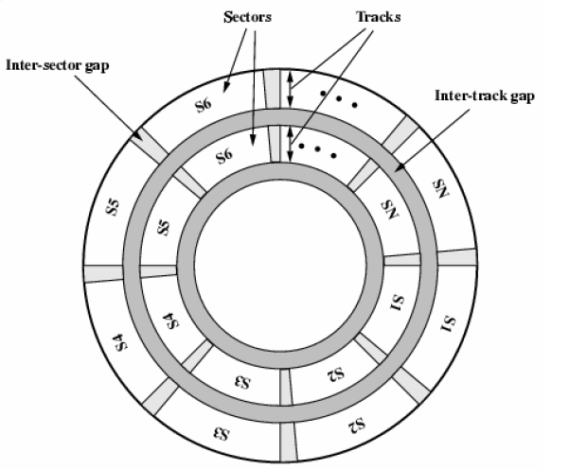
Đĩa từ
Đầu từ cố định hay đầu từ di động
Đĩa cố định hay thay đổi
Một mặt hay hai mặt
Một đĩa hay nhiều đĩa
Cơ chế đầu từ
  Tiếp xúc (đĩa mềm)
  Không tiếp xúc

Slide 36
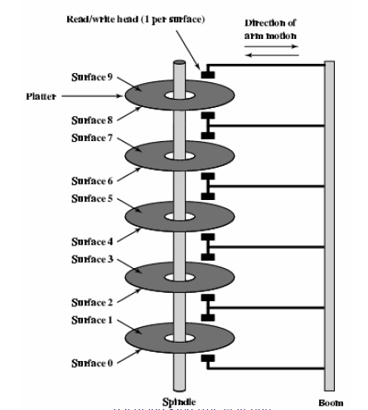
Nhiều đĩa

Slide 37
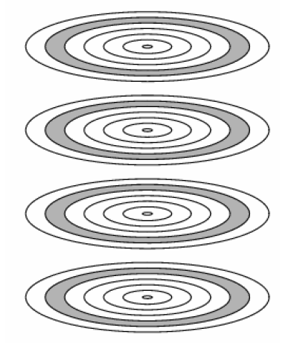
Cylinders

Slide 38
Đĩa mềm
8”, 5.25”, 3.5”
Dung lượng nhỏ: chỉ tới 1.44Mbyte
Tốc độ chậm
Thông dụng
Rẻ tiền
Tương lai có thể không dùng nữa ?

Slide 39
Đĩa cứng
Một hoặc nhiều đĩa
Thông dụng
Dung lượng tăng lên rất nhanh
1993: 200MB
2004: 30GB, 40GB
Tốc độ đọc/ghi nhanh
Rẻ tiền

Slide 40
Đĩa quang
CD-ROM (Compact Disk ROM)
CD-R (Recordable CD)
CD-RW (Rewriteable CD)
Dung lượng thông dụng 650MB
  Ổ đĩa CD:
  Ổ CD-ROM
  Ổ CD-Writer: Ghi một phiên hoặc ghi nhiều phiên
  Ổ CD-RW
Tốc độ đọc cơ sở 150KByte/s.
Tốc độ bội, ví dụ: 48x, 52x,...

Slide 41
Đĩa quang
DVD
  Digital Video Disk: chỉ dùng trên ổ đĩa xem video
  Digital Versatile Disk: ổ trên máy tính
  Ghi một hoặc hai mặt
  Một hoặc hai lớp trên một mặt
  Thông dụng: 4,7GB/lớp

Slide 42
Flash Disk
Thường kết nối qua cổng USB
Không phải dạng đĩa
Bộ nhớ bán dẫn cực nhanh (flash memory)
Dung lượng tăng nhanh
Thuận tiện

Slide 43
5.6 Bộ nhớ ảo (Virtual Memory)
Khái niệm bộ nhớ ảo: gồm bộ nhớ chính và bộ nhớ ngoài mà được CPU coi như là một bộ nhớ duy nhất (bộ nhớ chính).
Các kỹ thuật thực hiện bộ nhớ ảo:
  Kỹ thuật phân trang: Chia không gian địa chỉ bộ nhớ thành các trang nhớ có kích thước bằng nhau và nằm liền kề nhau Thông dụng: kích thước trang = 4KBytes
  Kỹ thuật phân đoạn: Chia không gian nhớ thành các đoạn nhớ có kích thước thay đổi, các đoạn nhớ có thể gối lên nhau.

Slide 44
5.7. Hệ thống nhớ trên PC hiện nay
Bộ nhớ cache: tích hợp trên chip vi xử lý
Bộ nhớ chính: Tồn tại dưới dạng các mô-đun nhớ RAM

Slide 45
Hệ thống nhớ trên PC hiện nay
ROM BIOS chứa các chương trình sau:
  Chương trình POST (Power On Self Test)
  Chương trình CMOS Setup
  Chương trình Bootstrap loader
  Các trình điều khiển vào-ra cơ bản (BIOS)
CMOS RAM:
  Chứa thông tin cấu hình hệ thống
  Đồng hồ hệ thống
  Có pin nuôi riêng
Video RAM: quản lý thông tin của màn hình
Các loại bộ nhớ ngoài

